Slide 1


Slide 2





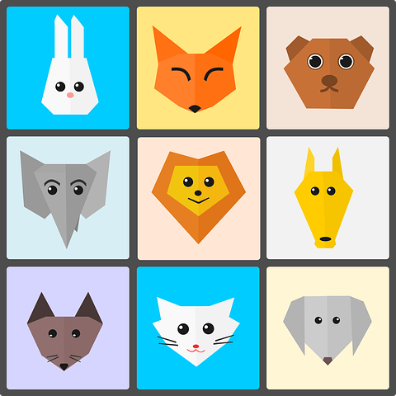
uno
dos
tres
cuatro
cinco
seis

Slide 4

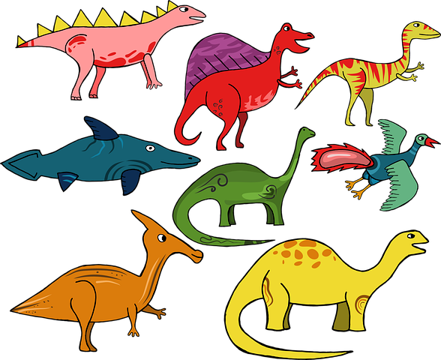


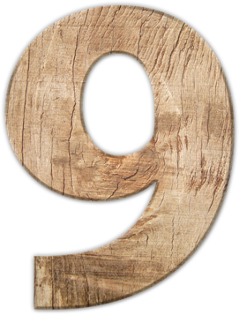

siete
ocho
diez
diez
nueve
ocho

Slide 6




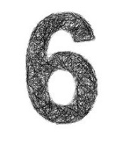

uno
dos
tres
Пять [pyat]
cuatro
cinco
seis

Slide 8





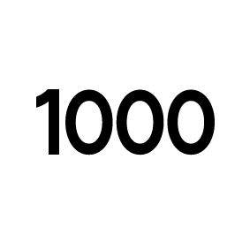
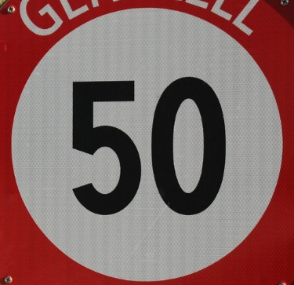

siete
nueve
cero
mil
cien
cincuenta

